Slide 1

TUẦN 16
TẬP LÀM VĂN
LUYỆN TẬP GIỚI THIỆU ĐỊA PHƯƠNG

Slide 2
MỤC TIÊU
Dựa vào bài tập đọc Kéo co, thuật lại được các trò chơi đã giới thiệu trong bài; biết giới thiệu một trò chơi (hoặc lễ hội) để mọi người hình dung được diễn biến và hoạt động nổi bật.

Slide 3
1. Đọc lại bài Kéo co và cho biết bài ấy giới thiệu trò chơi ở những địa phương nào. Thuật lại các trò chơi đã được giới thiệu.
Kéo co
Kéo co là một trò chơi thể hiện tinh thần thượng võ của dân ta. Tục kéo co mỗi vùng một khác, nhưng bao giờ cũng là cuộc đấu tài, đấu sức giữa hai bên.
Kéo co phải đủ ba keo. Bên nào kéo được đối phương ngã về phía mình nhiều keo hơn là bên ấy thắng.
Hội làng Hữu Trấp thuộc huyện Quế Võ, tỉnh Bắc Ninh thường tổ chức thi kéo co giữa nam và nữ. Có năm bên nam thắng, có năm bên nữ thắng. Nhưng dù bên nào nào thắng thì cuộc thi cũng rất là vui. Vui ở sự ganh đua, vui ở những tiếng hò reo khuyến khích của người xem hội.
Làng Tích Sơn thuộc thị xã Vĩnh Yên, tỉnh Vĩnh Phúc lại có tục thi kéo co giữa trai tráng hai giáp trong làng. Số người của mỗi bên không hạn chế. Nhiều khi, có giáp thua keo đầu, tới keo thứ hai, đàn ông trong giáp kéo đến đông hơn, thế là chuyển bại thành thắng. Sau cuộc thi, dân làng nổi trống mừng bên thắng. Các cô gái làng cũng không ngớt lời ngợi khen những chàng trai thắng cuộc.
Theo Toan Ánh

Slide 4
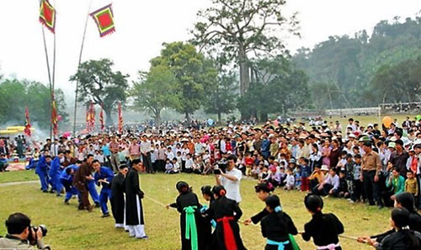
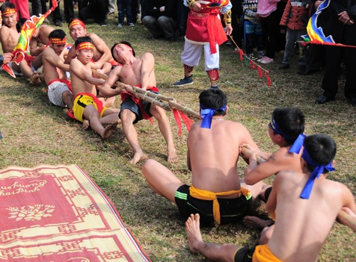
* Đọc lại bài Kéo co và cho biết bài ấy giới thiệu trò chơi của những địa phương nào?
- Bài văn giới thiệu trò chơi kéo co của làng Hữu Trấp, huyện Quế Võ, tỉnh Bắc Ninh và làng Tích Sơn, thị xã Vĩnh Yên, tỉnh Vĩnh Phúc.

Slide 5
* Thuật lại các trò chơi đã được giới thiệu
Kéo co là một trò chơi dân gian phổ biến ở nước ta, có thể nói ai ai cũng biết trò chơi này. Trò chơi này có nhiều người tham gia và rất đông người cổ vũ nên rất sôi nổi, náo nhiệt và rộn rã tiếng cười.
Tục kéo co ở mỗi vùng mỗi khác. Ở làng Hữu Trấp thuộc huyện Quế Võ, tỉnh Bắc Ninh tổ chức thi kéo co giữa đội nam và đội nữ. Xưa nay, nam vốn được xem là phái mạnh vậy mà cũng có năm đội nữ thắng, có năm đội nam thắng. Nhưng dù bên nào thắng thì cuộc thi cũng rất là vui.
Lạ hơn nữa là tục kéo co ở làng Tích Sơn thuộc thị xã Vĩnh Yên, tỉnh Vĩnh Phúc. Đó là cuộc thi giữa trai tráng hai giáp trong làng với số người của mỗi bên không hạn chế. Có giáp thua keo đầu, tới keo sau, đàn ông trong giáp kéo đến đông hơn. Thế là chuyển bại thành thắng.

Slide 6
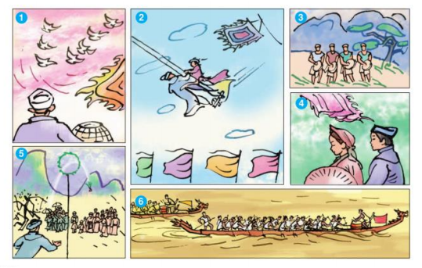
Bài 2: Hãy giới thiệu một trò chơi hoặc một lễ hội ở quê em. (Chú ý: Trong phần mở bài, cần giới thiệu quê em ở đâu, có trò chơi hoặc lễ hội gì thú vị.)

Slide 7
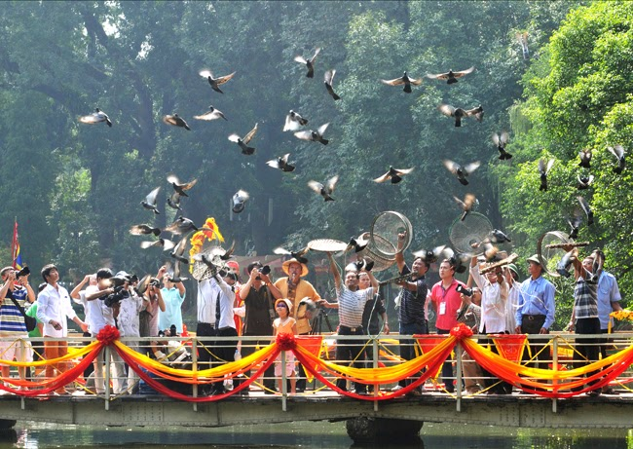
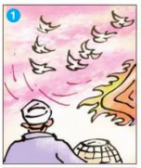
a. Quan sát tranh minh họa và và nói tên những trò chơi, lễ hội được vẽ trong tranh.
Trò chơi thả chim bồ câu

Slide 8
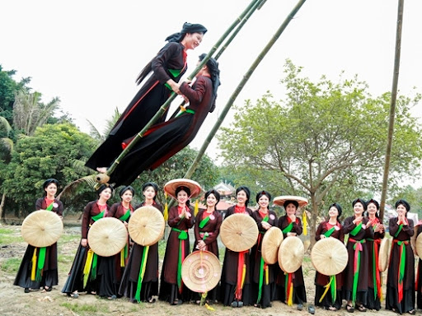
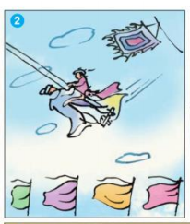
a. Quan sát tranh minh họa và và nói tên những trò chơi, lễ hội được vẽ trong tranh.
Trò chơi đánh đu

Slide 9
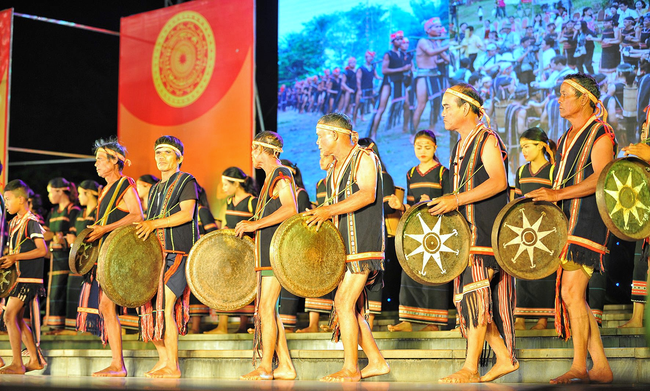
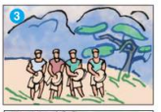
a. Quan sát tranh minh họa và và nói tên những trò chơi, lễ hội được vẽ trong tranh.
Hội cồng chiêng

Slide 10
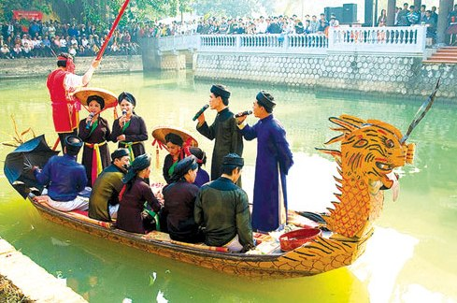
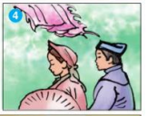
a. Quan sát tranh minh họa và và nói tên những trò chơi, lễ hội được vẽ trong tranh.
Hội hát quan họ

Slide 11
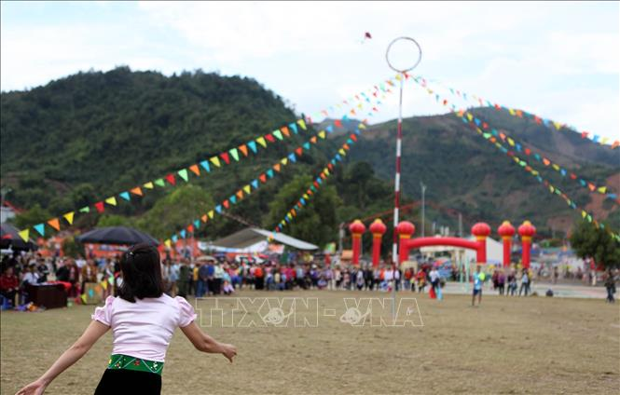
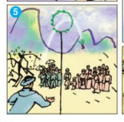
a. Quan sát tranh minh họa và và nói tên những trò chơi, lễ hội được vẽ trong tranh.
Trò chơi ném còn

Slide 12
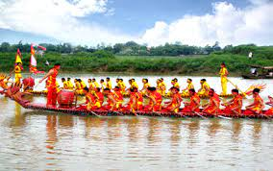

a. Quan sát tranh minh họa và và nói tên những trò chơi, lễ hội được vẽ trong tranh.
Hội bơi trải

Slide 13
MỘT VÀI LỄ HỘI Ở PHÚ YÊN

Slide 14
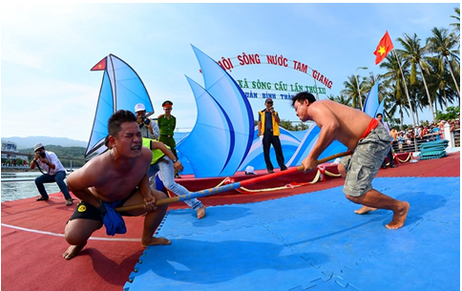
Tháng 1: Ngày 05&06(ÂL), tại Thị xã Sông Cầu: Lễ hội Sông nước Tam Giang
Lễ hội diễn ra nhiều cuộc thi như đua thuyền rồng, lắc thúng chai, đan lưới... được tổ chức trên dòng sông Tam Giang thu hút đông đảo du khách đến từ các vùng trong và ngoài tỉnh.
Ngoài các môn thể thao dưới nước, lễ hội còn tổ chức các trò chơi dân gian như bắt vịt trên sông, leo cột, đẩy gậy... Tất cả mang đến bầu không khí sôi sục, khẩn trương cho cả một vùng sông nước dịp đầu năm mới.

Slide 15
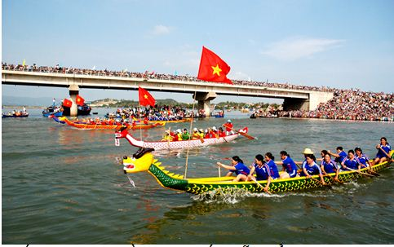
Tháng 1-7(ÂL), tại Phường 6, TP. Tuy Hòa: Lễ hội Sông nước Đà Nông
Nơi đây đã thành điểm đến du xuân đầu năm hấp dẫn để được xem bà con cùng nhau tranh tài với các môn thi như bơi lội, lắc thúng chai, đua thuyền rồng, trước đó là lễ cầu ngư, hát lăng và chương trình văn nghệ mừng năm mới.

Slide 16
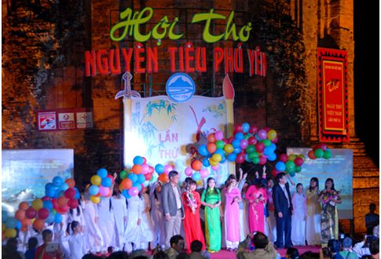
Tháng 1-15 (ÂL), tại Núi nhạn, TP. Tuy Hòa: Hội thơ Nguyên tiêu Núi Nhạn
Đây là lễ hội thơ đương đại luôn quy tụ đông đảo các nhà thơ và người yêu thơ trong, ngoài tỉnh tổ chức trên núi Nhạn đã trở thành một lễ hội văn hóa thực sự của người dân đất Phú.

Slide 17
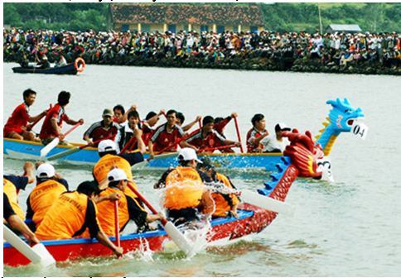
Tháng 1 - 6&7(ÂL), tại Xã An Cư, huyện Tuy An: Lễ hội Đầm Ô Loan
Lễ hội thu hút hàng trăm vận động viên tham gia 4 nội dung như đua thuyền rồng nam, thuyền chài 04 người, sõng lưới 02 người (nam, nữ) và sõng chống sào. Đây là hoạt động chính của lễ hội, thể hiện tính đoàn kết, sức khỏe dẻo dai, mạnh mẽ của thanh niên, thanh nữ để lao động, đem lại lợi ích cho gia đình và xã hội.
Ngoài ra, các trò chơi diễn ra trong lễ hội thường có là quăng chài đánh cá, mở mắt bắt vịt, bơi chài (nam, nữ), bơi bộ (nam, nữ), móa hát bội.

Slide 18
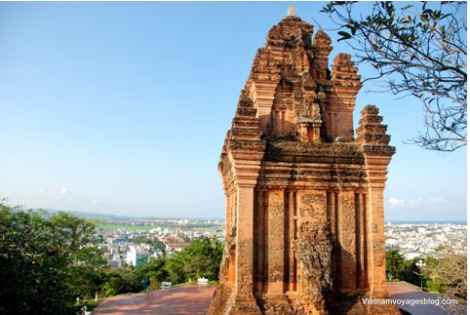
Từ 21 - 23 tháng 3 (ÂL), tại Tháp Nhạn, P.1, Tp. Tuy Hòa: Lễ Vía Bà
Vào mỗi dịp lễ, Tết, mồng 1 và 15 âm lịch hằng tháng, nhân dân trong vùng đều đến đây cầu nguyện cho cuộc sống được bình an. Tháng 3 âm lịch hàng năm, tại đây diễn ra Lễ hội vía Bà - Tạ ơn Mẹ Xứ sở, vị thần đã có công dạy người dân nghề nông, nghề dệt, che chở và bảo vệ mọi người khỏi thiên tai, địch họa. Với ý nghĩa ấy, lễ hội vía Bà (hay còn gọi là lễ hội Tháp Nhạn) là lễ hội chung của nhân dân trong vùng, của cả người Chăm và người Việt dọc khu vực miền Trung cùng hành hương, dâng hương. Ngày nay, lễ hội còn thu hút hàng ngàn du khách thập phương đến tham dự.

Slide 19
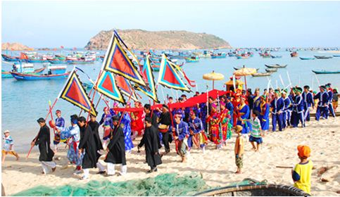
Từ tháng 2 đến tháng 8 tại các vùng ven biển Phú Yên: Lế hội cầu ngư
Được tổ chức thường xuyên hàng năm tại những địa phương ven biển Phú Yên thuộc các huyện Sông Cầu, Tuy An, Đông Hòa và TP. Tuy Hoà– nơi phần lớn dân cư sống bằng nghề đánh bắt hải sản, lễ hội thường được tổ chức vào tháng 2 - 8 Âm lịch khi ngư dân chuẩn bị vào vụ đánh bắt cá chính trong năm. Mục đích của lễ hội là cúng tế các vị tiên hiền địa phương và thần Ông Nam Hải, cầu cho sóng lặn biển êm, cá mực đầy thuyền. Lễ hội bao giờ cũng gồm cả phần lễ và phần hội. Phần lễ được thực hiện với nhiều nghi thức trang nghiêm ở nơi điện thờ của làng, xã như: lễ dâng cúng vật phẩm, lễ đọc văn tế, những tiết mục múa thiêng, hò bá trạo, hát khứ lễ… và phần hội là buổi tiệc chiêu đãi khách, hát bội và các trò chơi dân gian. Tính chất của lễ hội cầu ngư là nơi gặp gỡ, chuyện trò, tham dự sinh hoạt văn hoá của đông đảo nhân dân địa phương. Lễ hội thu hút chẳng những nhân dân các vùng lân cận, mà còn cả những người ở xa tới dự.

Slide 20
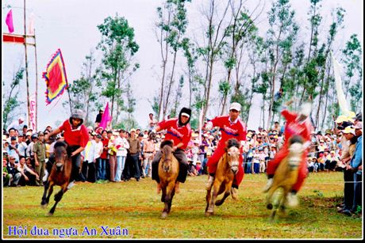
Tháng 1-9 (ÂL), tại Xã An Xuân, Huyện Tuy An: Hội đua ngựa Gò Thì Thùng
Vào mùng 9 Tết, khắp nơi trong và ngoài tỉnh nô nức đổ về Gò Thì Thùng tham dự Hội đua ngựa Gò Thì Thùng
Điều khá lạ là chiến mã tham gia cuộc đua chủ yếu là ngựa cái, chuyên thồ nông sản của người địa phương, còn ngựa đực chỉ được dắt đến để ...làm cảnh, không cho tham gia đua!. Khi ra sân, những chú ngựa này được khoác thêm tấm vải màu cho thêm phần long trọng. Các kỵ mã chính là những nông dân chân lấm tay bùn. Người và ngựa đều không chuyên nhưng không khí trường đua hấp dẫn. Tiếng trống giục, tiếng vỗ tay, tiếng hò reo cổ vũ đã làm cho cuộc đua tăng thêm sức nóng.

Slide 21
Trò chơi
Gợi ý cách giới thiệu
Lễ hội
- Giới thiệu tên quê em, tên trò chơi.
- Giới thiệu cách thức chơi.
- Nét nổi bật của trò chơi ở quê em.
- Sự tham gia của mọi người.
- Trò chơi đã để lại ấn tượng gì?
- Mời các bạn có dịp về thăm quê mình.
- Giới thiệu tên quê em, tên trò chơi.
- Thời gian tổ chức.
- Phần lễ: Mọi người cầu điều gì, ở đâu?
- Phần hội: Giới thiệu những trò chơi có trong phần hội. Nêu đôi nét về một trò chơi mà em thích có trong phần hội.
- Sự tham gia của mọi người.
- Lễ hội đã để lại ấn tượng gì?
- Mời các bạn có dịp về thăm quê hương mình.

Slide 22
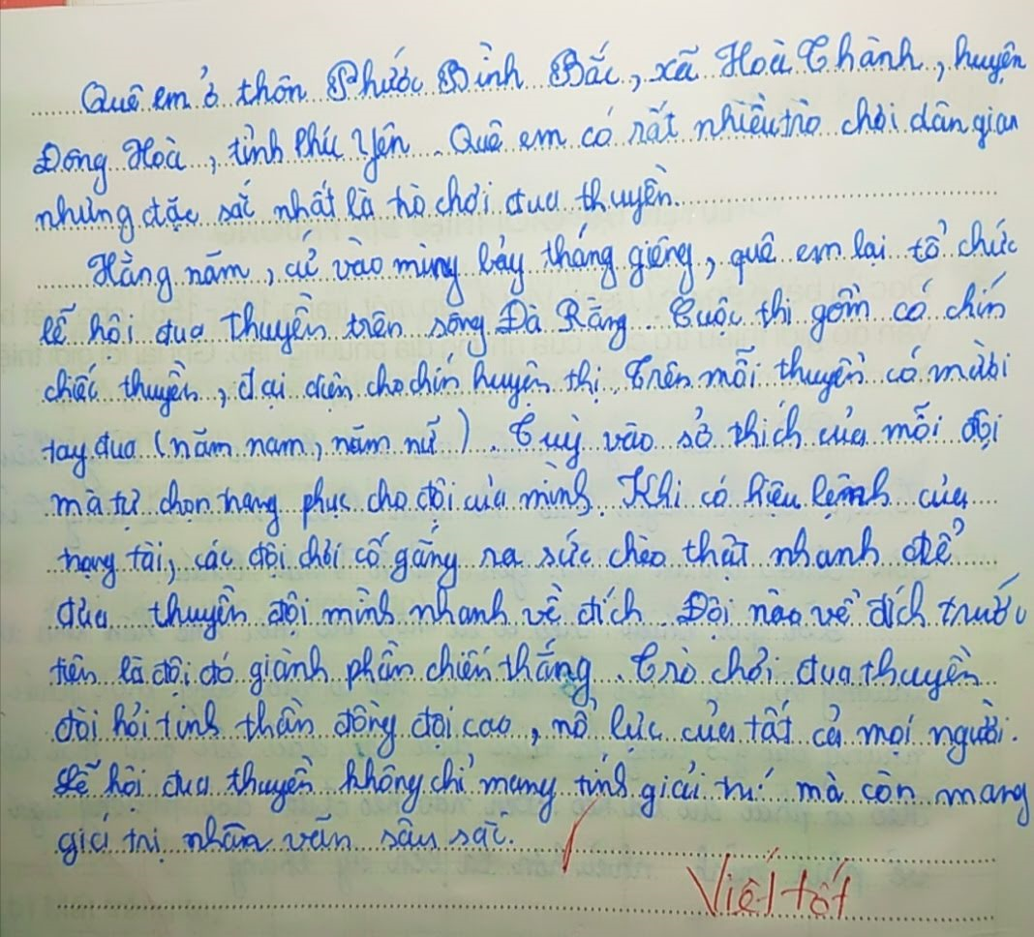
1
Giới thiệu một trò chơi ở quê em

Slide 23
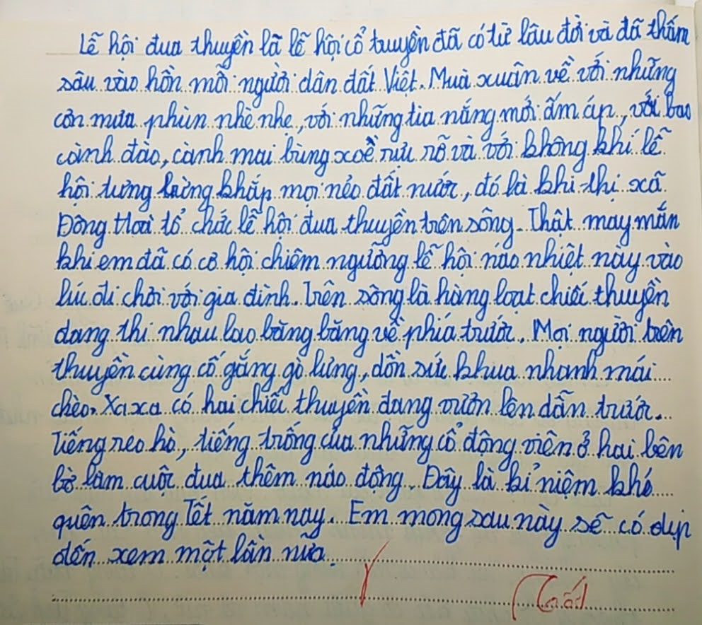
2
Giới thiệu một lễ hội ở quê em.

Slide 24
DẶN DÒ
Hoàn thành bài giới thiệu về trò chơi hoặc lễ hội.
01
02
Chuẩn bị bài sau: Luyện tập miêu tả đồ vật

Slide 25
CHÚC CÁC EM SỨC KHỎE VÀ HỌC TẬP TỐT!
TẠM
BIỆT!
CHÀO

